Slide 1
ディジタルドキュメント（2）
高久 雅生
2013年4月25日（木）3・4時限

Slide 2
本日のお品書き
前回の復習及び質疑
本日の内容
デジタルドキュメントとは？（続）
学術分野におけるデジタルドキュメント
Eジャーナル

Slide 3
前回の出席カードから（質疑）
講義設備関連
マイクの音量ボリュームに課題
スライド投影が見づらい場合、前方の席に座るようにしてください
欠席
就職活動や教育実習等、やむをえない事由により、欠席してもレポート課題は提出のこと。
次回のレポート課題以降、提出は授業時間外となるようにします。
レポートの評価基準
原則として要件を満たすことによりAを付与します。内容が良ければA+として加点、質や分量に問題があれば減点します。

Slide 4
前回の出席カードから（質疑2）
関連科目
「コンテンツ流通基盤概論」（杉本先生）を追加
デジタルドキュメントとは？
電子文書
コンテンツ
ライブラリー
電子出版
後半に取り上げる内容
マークアップ言語、XML/SGML

Slide 5
前回の復習
デジタルドキュメントとは？
あまり定まったものは無いが、デジタルメディア上で展開されるドキュメント。この授業では、作成、流通、利用を扱う。
事例：
取扱説明書
電子書籍
学術分野の専門書、論文誌（Eブック、Eジャーナル）

Slide 6
デジタルドキュメントとは？（補足）
デジタルドキュメントとデジタルコンテンツ
デジタルドキュメントと図書館、電子図書館（デジタルライブラリー）
デジタルドキュメントと電子出版

Slide 7
デジタルドキュメントと デジタルコンテンツ
ドキュメントとコンテンツはいずれも「内容」を指す言葉
使われる領域も重なることが多い
コンテンツとドキュメントのいずれも、ひとによる「解釈」を要する点を考慮。
ドキュメントと呼称する場合は、ある程度、テキスト的なコンテンツ（ textual contents）であることが多い。

Slide 8
デジタルドキュメントと図書館、電子図書館（デジタルライブラリー）
図書館はサービス主体
電子図書館（digital library）は、デジタルメディア上におけるサービス
電子図書館は、サービス機能（収集、検索、蓄積、保存）を持つ。
サービスの対象がデジタルドキュメントであることは多い。

Slide 9
デジタルドキュメントと出版、電子出版
Publishing （← publish ← public）
刊行する。
公開すること。
ドキュメントを作り、配布すること。
媒体や方法を問わない。
出版：
「版」は板，木版印刷を指す。
技術、媒体から生まれた用語
Digital publishing
電算化
デジタルメディアでの作成、配信
（編集、編纂）

Slide 10
学術分野のデジタルドキュメント

Slide 11
学術分野のデジタルドキュメント
科学研究：新しい発見、知見を伝える営み
刊行された文書（論文）メディアを通じた相互理解と情報流通
実際の例
雑誌論文
もっとも普遍的な学術文献。
（査読プロセス）
書籍

Slide 12
学術情報のライフサイクル
着想
実験・調査・・・
分析・考察
執筆
発表
ドキュメントの利用
ドキュメントの提供・管理
ドキュメントの作成

Slide 13

『Science』 誌
2011年8月26日号
http://www.sciencemag.org/content/333/6046.cover-expansion

Slide 14
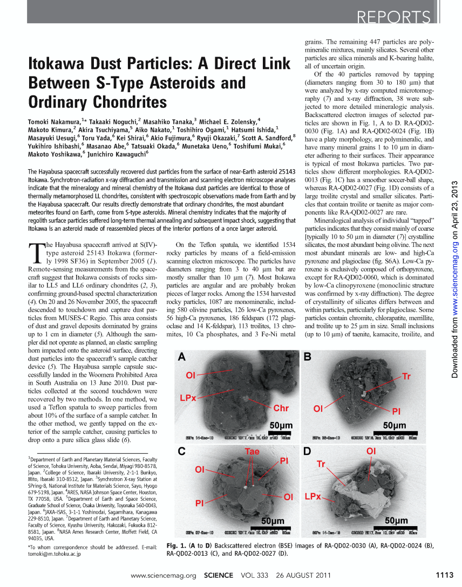
論文の実例（１）
Tomoki Nakamura, Takaaki Noguchi, Masahiko Tanaka, et al.: “Itokawa Dust Particles: A Direct Link Between S-Type Asteroids and Ordinary Chondrites”. Science, Vol.333, No.6046, 2011, p.1113-1116.
http://dx.doi.org/10.1126/science.1207758

Slide 15
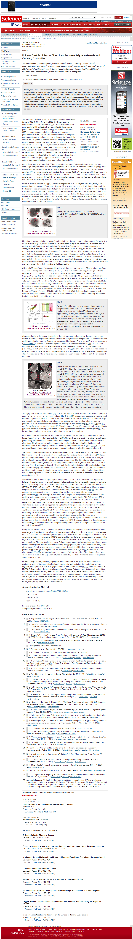
http://www.sciencemag.org/content/333/6046/1113.full

Slide 16
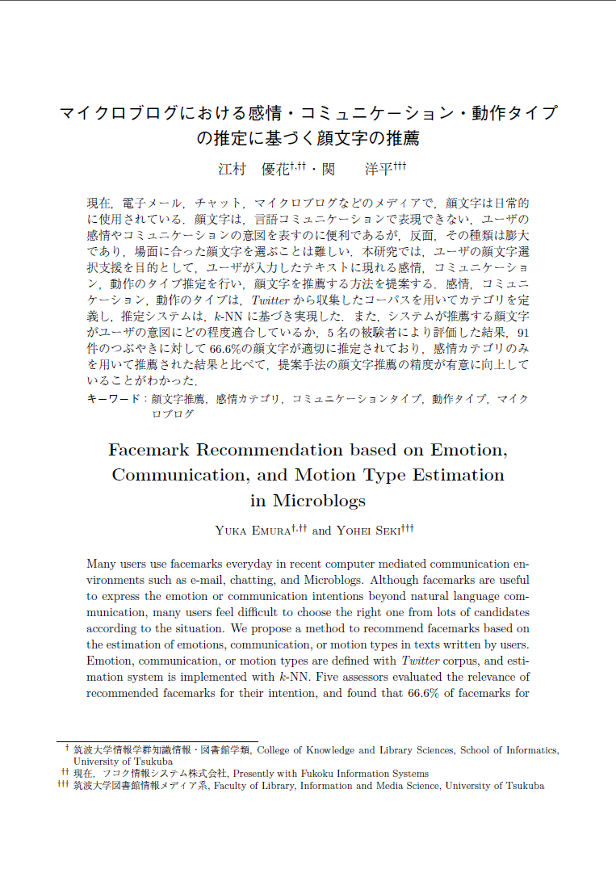
論文の実例（２）
江村優花, 関洋平: マイクロブログにおける感情・コミュニケーション・動作タイプの推定に基づく顔文字の推薦. 自然言語処理. Vol.19, No.5, 2012, p.401-418.
https://www.jstage.jst.go.jp/article/jnlp/19/5/19_401/_article/-char/ja/

Slide 17
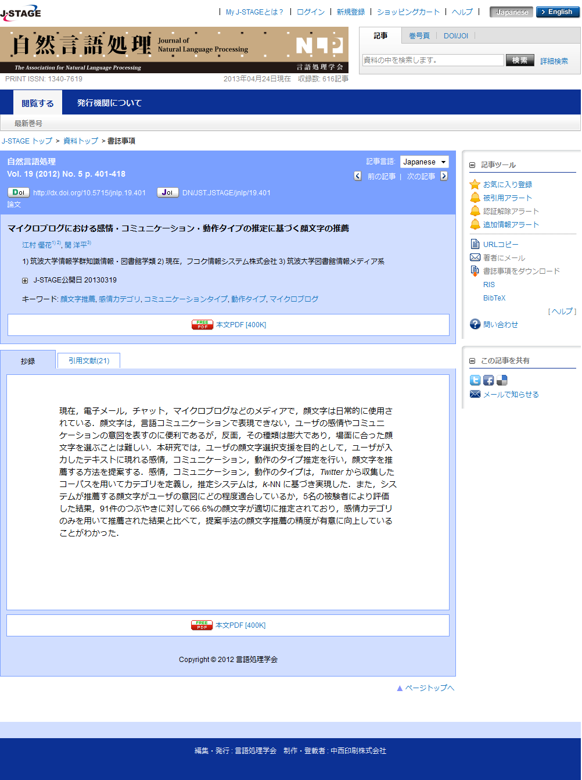
https://www.jstage.jst.go.jp/article/jnlp/19/5/19_401/_article/-char/ja/

Slide 18
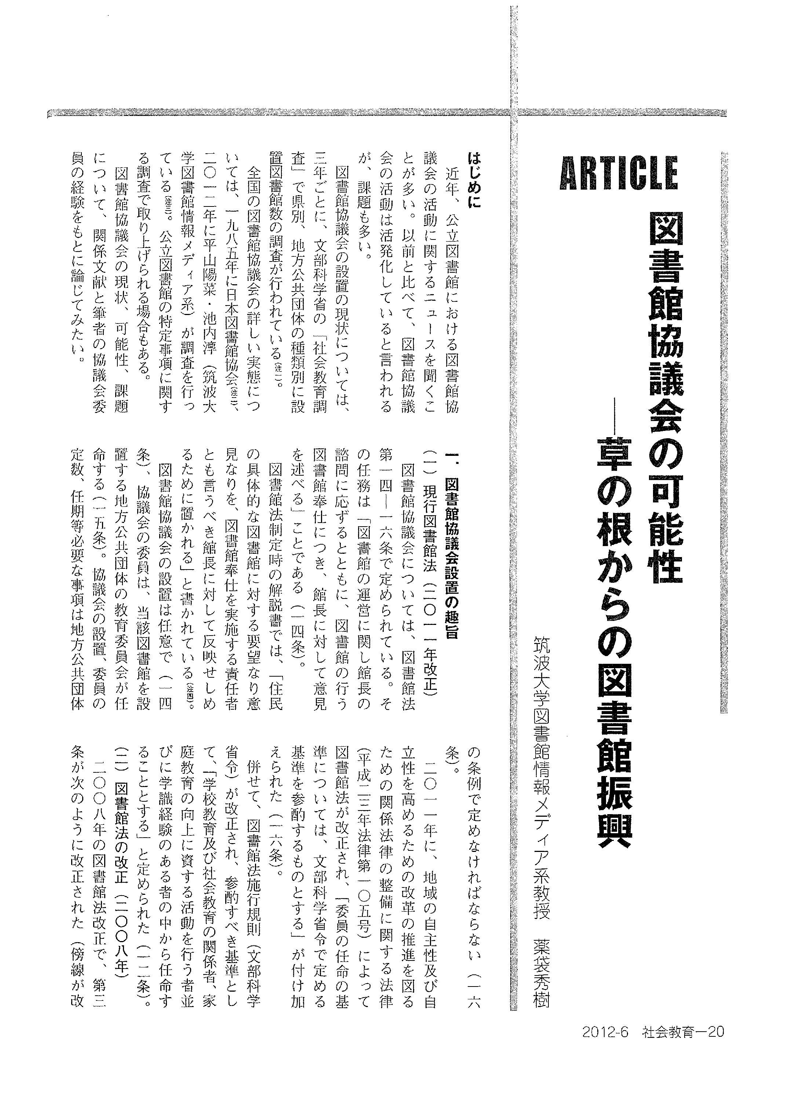
論文の実例（３）
薬袋秀樹: 図書館協議会の可能性―草の根からの図書館振興. 社会教育. No.792, 2012, p.20-25.
http://www.tulips.tsukuba.ac.jp/dspace/handle/2241/117267

Slide 19
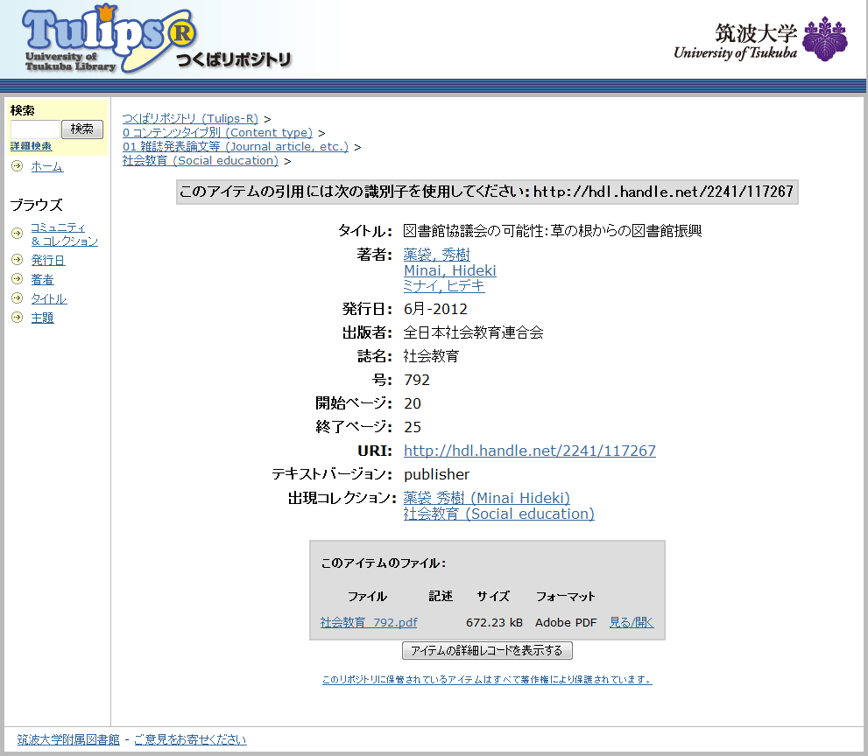
http://www.tulips.tsukuba.ac.jp/dspace/handle/2241/117267

Slide 20
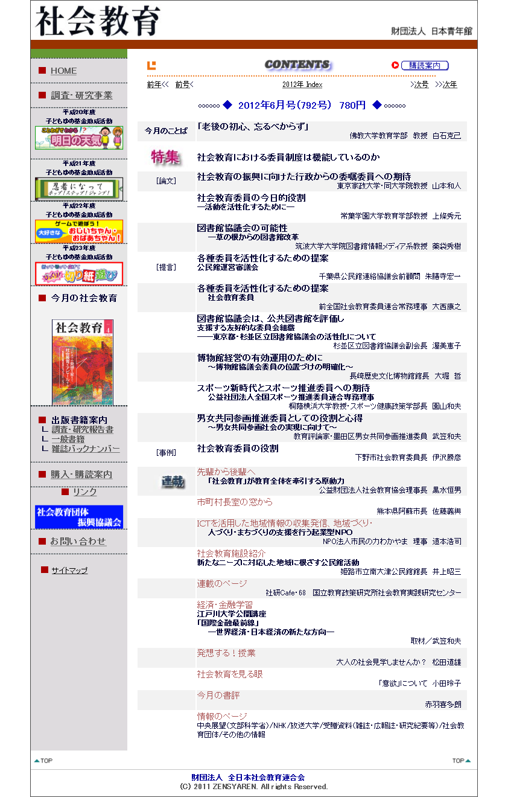
http://www.social-edu.com/magazine/y2012/y1206.html

Slide 21
学術分野における電子ジャーナルの歴史
1980年代頃から、電子出版の試み
→ 作成プロセスの電子化
当初はCD-ROM等による、テキストの提供など
1990年代頃から、電子版提供の試み
1990年代半ば～終わり頃、ウェブを通じたオンラインジャーナルの提供開始
はじめは紙版の代替（簡易版）
PDF
次第に本格版へ
E-onlyの登場（オンライン雑誌）
多様化・先端化・変容へ
XML / HTML+αによる提供
Future of article (2011) の登場

Slide 22
電子ジャーナルの規模・変遷
出典: Ulrich’s Periodicals Directory.
倉田敬子: 「学術情報流通とオープンアクセス」. 勁草書房, 2007, p.117. 図5.2より。

Slide 23
電子ジャーナルの受容
1990年代終わりに始まった電子ジャーナルは急速に受け入られた。
2011年に国内の大学・研究機関を対象とした学術図書館研究委員会によるアンケート調査（SCREAL調査）によれば、
薬学、化学、生物学、物理学、医学の分野では、研究者の半数以上が「ほぼ毎日」電子ジャーナルを使う
人文社会科学系の分野でも、7割以上が「月に1回以上」利用している。
週に1回以上電子ジャーナルを利用する研究者は、

Slide 24
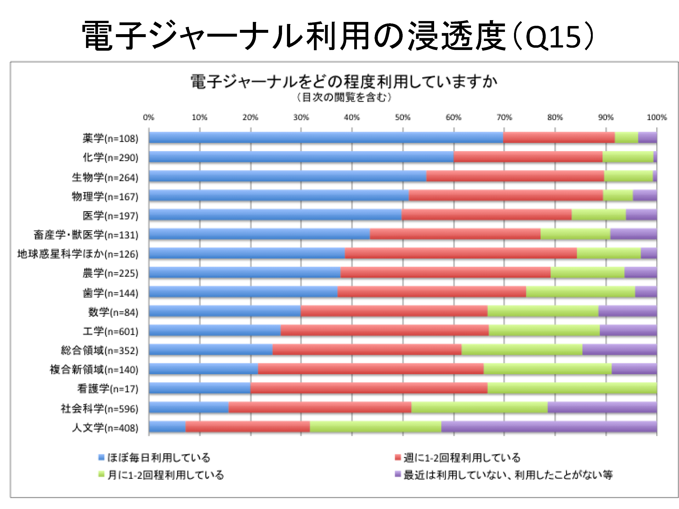
出典: SCREAL調査2011. http://www.screal.jp/

Slide 25
電子ジャーナル利用の浸透度（自然科学系）
出典: SCREAL調査2011. http://www.screal.jp/

Slide 26
論文の要素、構造
（書誌情報）
タイトル
著者
抄録（要旨）
キーワード
本文
章
節
段落
文
図
表
参考文献（リスト）

Slide 27
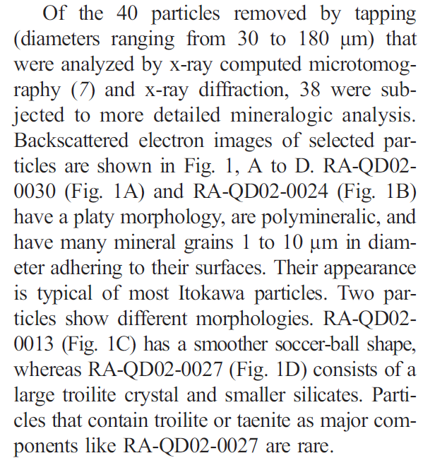
論文の要素、構造（図表）
（書誌情報）
タイトル
著者
抄録（要旨）
キーワード
本文
章
節
段落
文
図
表
参考文献（リスト）
図表⇔本文のリンク
図表番号
キャプション

Slide 28
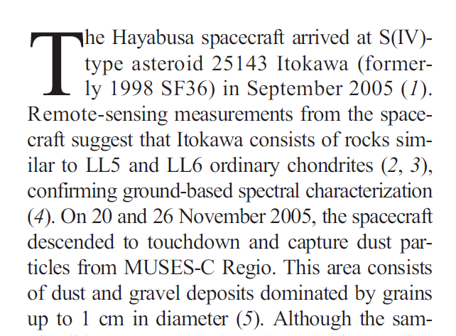
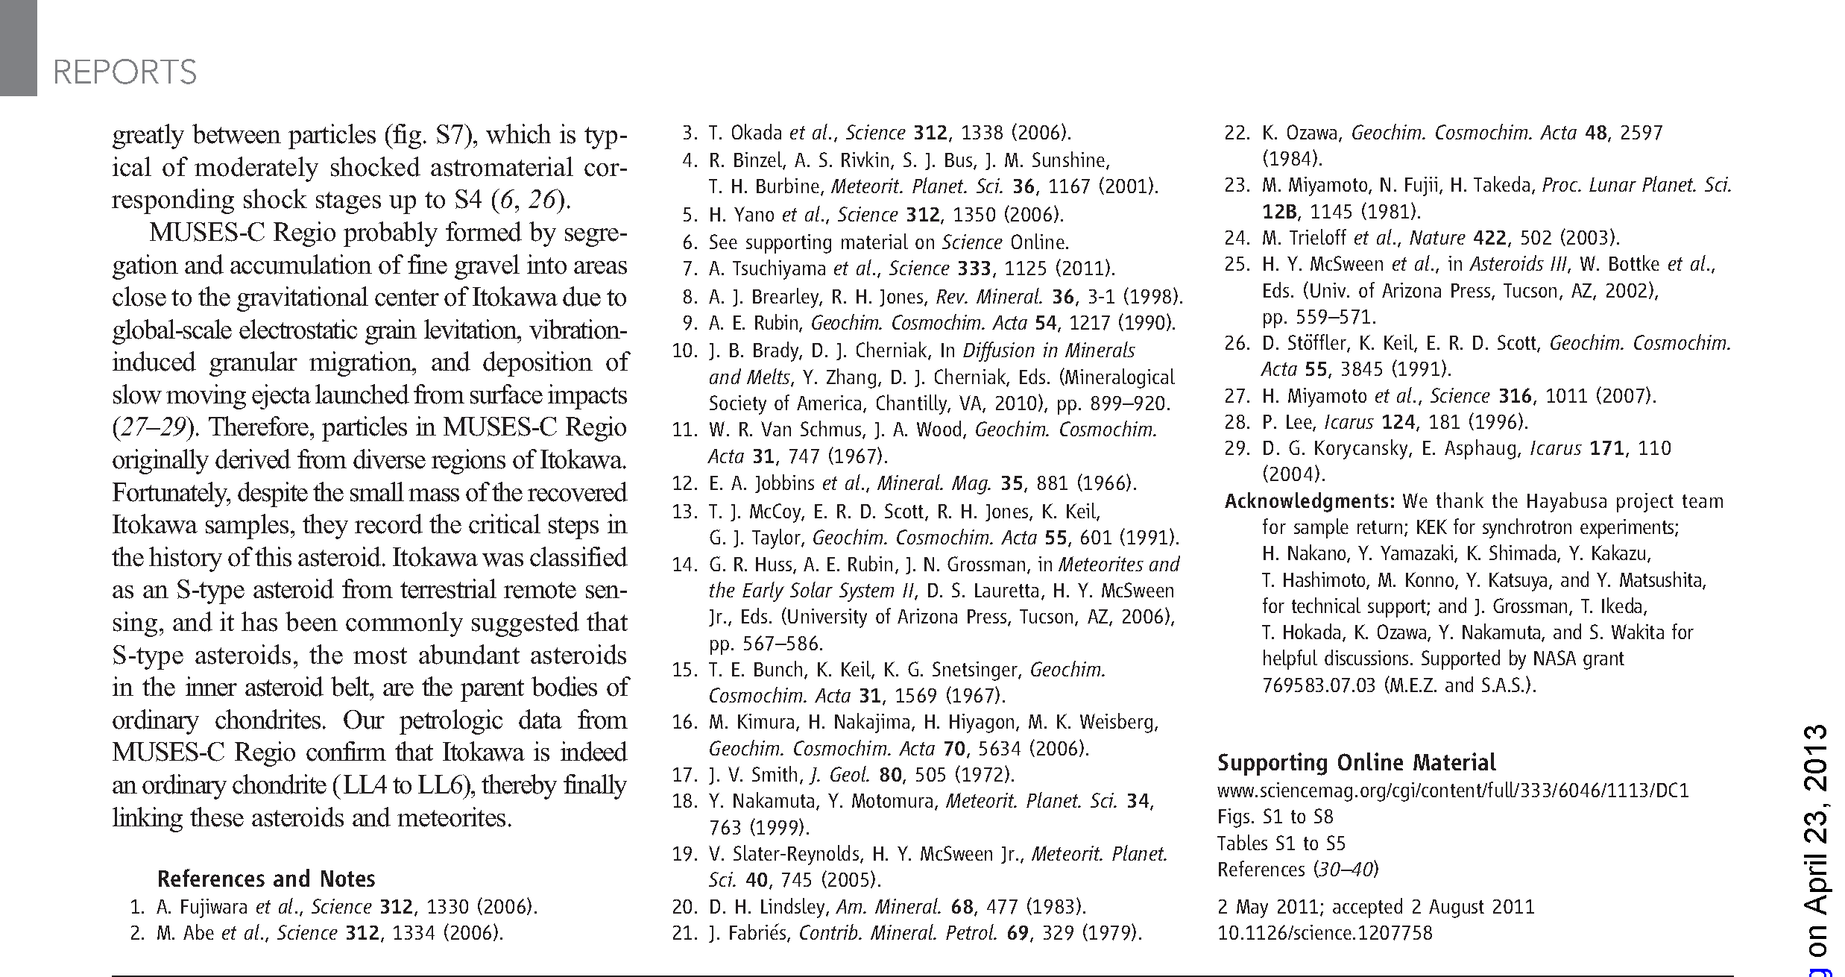
論文の要素、構造（文献参照）
（書誌情報）
タイトル
著者
抄録（要旨）
キーワード
本文
章
節
段落
文
図
表
参考文献（リスト）
参照文献（References）とのリンク

Slide 29
論文の要素、構造
（書誌情報）
タイトル
著者
抄録（要旨）
キーワード
本文
章
節
段落
文
図
表
参考文献（リスト）
付録資料（Supplementary material）
図表
ビデオ
音声
…
デジタルドキュメントならではの要素が多く出てくる

Slide 30
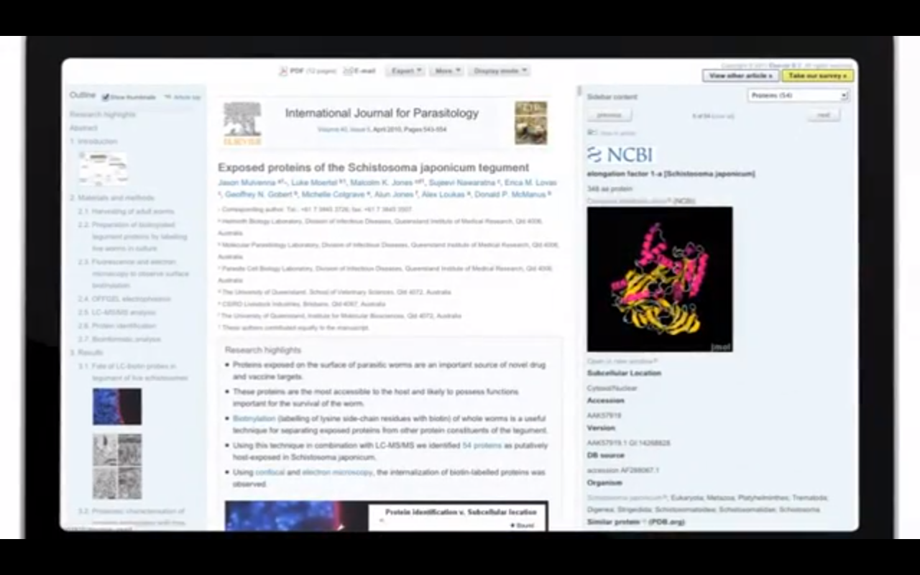
http://www.articleofthefuture.com/

Slide 31
本日のまとめ
デジタルドキュメントとは？（続き）
学術分野のデジタルドキュメント
オンラインジャーナル論文の事例、歴史
次回は、学術分野のデジタルドキュメントの続き：
電子ジャーナルコンテンツの作成、利用の実際
論文以外の学術分野のドキュメント
ドキュメントフォーマット、標準規格
Readings （参考文献）
倉田敬子: 学術情報流通とオープンアクセス. 勁草書房, 2007, 196p. ISBN:978-4-326-00032-6
佐藤翔: 電子リソースの普及と研究活動への影響. カレントアウェアネス. 2010, No.304, CA1720, p.17-20. http://current.ndl.go.jp/ca1720

Slide 32
最後に
出席シートと第1回レポート課題を回収します
出席シート：
日付、学籍番号、氏名、所属を記入の上、前方にて回収します。
第1回レポート：
（念のため）課題番号、提出日、学籍番号、所属、氏名が記入されているか、確認し、提出すること。

Slide 33
（デジタルドキュメントの探し方！！！）
（構造があります！）

Slide 34
前回の出席カードから（質疑）
講義設備関連
マイクの音量を上げられるならもう少しだけ上げたほうが良いです。（知識情報・図書館）
できれば、次回からはマイクのボリュームを上げていただけると助かります。（情報メディア創成）
先生の話を聞いていないと理解が深まらず、プロジェクターも小さいので次回からは前の方に座ろうと思います（情報メディア創成）
Answer: 可能な範囲で注意しますが、できるだけ前の方に座ってください。
欠席について
教育実習に行くため5月のGW明けに授業を3回ほど公欠する予定なのですが、その期間にレポート課題が出た場合は、どうしたらよいでしょうか。（知識情報・図書館）
就活で授業に出られない日があるかもしれません。（知識情報・図書館）
Answer: 欠席してもレポート課題は提出のこと。授業資料はWebに掲示するので、後日であっても確認の上、提出すること。
評価
レポートの評価基準を教えてください。（情報メディア創成）
Answer: 要件を満たすことを第一に内容を確認します。基本はAとし、内容が良ければA+、体裁や分量に問題があれば減点を加えます、
関連科目
テクニカルコミュニケーションと最も親和性があると言っていましたが、他の授業とはどんな所が関連していますか（知識情報・図書館）
情報メディア創成学類の2年の授業で、コンテンツ流通基盤概論というものがあり、その授業の中で、デジタルドキュメントについて軽く説明されました。でも、詳しいことはあまりしなかったので、この授業が楽しみです。（情報メディア創成）
ディジタルドキュメントについての講義をとるのは初めてだが、昨年度の「コンテンツ流通基盤概論」という授業で、ディジタルコンテンツについて学んでいて、コンテンツとディジタルコンテンツの違いを理解していたので、今回の広義のドキュメントとディジタルドキュメントの違いも理解しやすかった。それでも、ドキュメントとデータの違いについては、言われてみると分からないという感じだったので、この講義で知ることができた。（情報メディア創成）

Slide 35
前回の出席カードから（質疑2）
XMLなどマークアップ言語が出てきたあたりが良く理解できなかった。（知識情報・図書館）
デジタルドキュメントの狭義が広義の中の限られた一分野のように感じた。もう少し大まかな定義は無いのでしょうか？（情報メディア創成）
デジタルドキュメントについて（そうでなくてもいいですが）書かれた面白い書籍があれば教えて欲しいです。（情報メディア創成）
デジタルドキュメントと電子文書の違いがまだよくわからない。（情報メディア創成）
レポート課題についてですが、創成は知識と違い、CiNiiなどの論文をネットで検索する方法を習っていないので、簡単な説明が欲しかったです。（情報メディア創成）
デジタルドキュメントという言葉があまり検索に引っかからないのですが、造語でしょうか？（情報メディア創成）
楽譜がディジタルドキュメントだということに驚きました。読んで理解できるものではないし、記録されたコンテンツというのは、演奏の記録ということになるのでしょうか。（知識情報・図書館）
XMLといえばデータ指向のものしか知らなかったのですが、ドキュメント指向XMLはタグ付けした後、どのように利用するのですか？（情報メディア創成）
例えばパソコンで作成し、しかしデジタルメディア上で配信等しない場合はデジタルドキュメントでは無くドキュメントになるのかということが気になりました。（情報メディア創成）
英語圏ではdigital documentに関するどのような論文があるのか？また、国際的にどのような取り組みがあるのかも知りたいです。なぜかというと、現時点で、個人的にあまりデジタルメディアの範囲と位置づけをする利点がよくわかっていないからです。何がこの分野に求めれていることなのか、興味があります。（情報メディア創成）
データ：構造化されたレコード、ドキュメント：記録されたコンテンツ。これらの違いはわかったのですが、これらとライブラリの違いが気になりました。また、デジタルドキュメント、デジタルライブラリの違いは何でしょうか？

Slide 36
前回の出席カードから（感想）
「デジタルドキュメント」というと、自分のイメージではPDFの山を思い描いていたが、図面も含むということを聞いてイメージが変わった。（知識情報・図書館）
デジタルドキュメントで思いうかべるのはワードのファイルで、これほど広義の意味があるとは思いませんでした。（人文）
ドキュメント指向XMLとデータ指向XMLがどの程度違いがあるのか知りたいと思いました（情報メディア創成）
近年、ドキュメントがデジタルで作成されるようになってきたが、紙のドキュメントとの差異について興味を持った。（情報メディア創成）
ドキュメントの語源がラテン語とは知らなかった。（情報メディア創成）
ドキュメントとデジタルドキュメントの違いが分かりやすくてよかった。（情報メディア創成）
「ディジタル」と「デジタル」は同じ概念を指すとのことですが、使い手の微妙なこだわりの違いが面白いと思いました。（情報メディア創成）
デジタルドキュメントは今まで使っていたが、その特性等に注目したことは無かったので、今後の講義が楽しみになった。（情報メディア創成）
ドキュメントの流通に興味があるので、具体例を挙げて深く取り上げて欲しい。（情報メディア創成）
デジタル文書は私たちが仕事をする上で絶対に書くことのできないものである。その管理方法や作成発信の機能の実現は重要な問題だと思う。（情報メディア創成）
デジタルドキュメントという言葉は知っていたが、あまり詳しくは知らなかったので興味深かった。Documentの語源についての話はいろいろな語に関連していておもしろかったです。（情報メディア創成）
電気的なメディアとデジタルメディアの違いがよくわからなかった。（情報メディア創成）
デジタルドキュメントの位置づけが理解できたと思います。電子書籍について興味があるので、電子書籍の回が楽しみです。（情報メディア創成）
デジタルドキュメントは今となっては、電子書籍等によって、私たちの周りで普通に触れることができるようになっているが、その普及の背景にはデジタルメディアの普及がとても大きな影響を与えていると思う。今後もデジタルメディアは進歩を続けていくと考えられるので、今後、デジタルドキュメントがどのように変化していくか興味をもった。（情報メディア創成）
デジタルドキュメントという言葉は耳にすることがあるが、意味がわかってないので、この授業やレポートを通じて、意味を理解していこうと思う。（情報メディア創成）
最近普及の進んでいる電子書籍のトピックスが気になります。（情報メディア創成）
1コマ分のスライドを無理に2コマでやろうとした印象を持ちました。もう少しテンポ早くてもよいと思います。（もし次も同じようなスライド数なら）（情報メディア創成）
デジタルドキュメント＝電子書籍という認識しかなかったが、それ以上に幅広い事物がそれに内包されると分かり、興味深かった。（情報メディア創成）
はっきりと定義できるものというわけでもなくわりと曖昧なものなのだなと思った。（知識情報・図書館）
デジタルドキュメントの基礎的な事柄が分かってよかった。（知識情報・図書館）
YouTubeもディジタルドキュメントという視点は無かったのでありがたかったです。（知識情報・図書館）
ディジタルドキュメントの１つであるWikipediaは、私たちに大きな影響を与えた。今ではディジタルドキュメントは無くてはならないものである。（情報メディア創成）
ディジタルドキュメントと聞いて、始めは電子書籍のようなモノかな？と漠然と考えていましたが、明確な定義を学ぶことができ、認識を改めることができました。（情報メディア創成）

Slide 37
学術文献の流通

Slide 38
研究者の生態＝モノカキ
宇陀先生
森嶋先生
アハ体験のおじさん
天皇
室伏広治

